Slide 1
Базы данных
Введение
Бессарабов Н.В.
bes@fpm.kubsu.ru
2020 г.

Slide 2
Особенности курса
Знание немногих принципов освобождает от знания многих фактов. Р. Декарт
Базы данных (БД) рассматриваются с одной стороны как отображения моделей бизнеса, с другой как компоненты информационных систем, с третьей стороны, учитываются особенности реализации систем управления базами данных (СУБД).
Предлагается вариант семиотического подхода, что совсем не обычно для подобных курсов. Рассматривается семантика и прагматика данных, которые в подобных курсах почти не изучаются.
В настоящее время СУБД используют большое количество моделей данных. Разобраться в этом зоопарке можно работая с такими моделями и моделями бизнеса, а также исследуя их морфизмы.
Используемый инструментарий (СУБД Caché, Neo4j, Oracle, CASE-средство ERWin и модель WinRDBI) выбран так, чтобы за ограниченное время освоить шесть моделей данных и получить представление о моделях NoSQL. В частности, внимание, уделяемое Caché вызвано тем, что в ней удобно изучать пять моделей данных, а морфизмы трёх из них просто встроены в эту СУБД.
Важно понимать, что без достаточно большой практической работы ничто не понимается до конца и не запоминается надолго.
© Бессарабов Н.В. 2020

Slide 3
Разделы первой части курса (4 семестр)
Данные, их синтаксис, семантика и прагматика.
Бизнес-процессы. Процессный подход.
Модели данных. Понятие СУБД.
Инфологические модели. Модель “Cущность – связь”.
Иерархическая модель. Язык Caché ObjectScript (изучается на
практических занятиях).
Реляционная модель.
Нормализация, денормализация и рефакторинг.
Языки SQL и QBE.
Введение в СУБД Oracle.
Транзакции.
Объектно-реляционная модель данных.
Морфизмы объектных, реляционных и иерархических моделей.
Представление о NoSQL. Графовая модель (на примере Neo4J).
Шаблоны/паттерны проектирования баз данных
Замечание: Язык COS СУБД Cache изучается на практических занятиях.
Возможны изменения в составе разделов, их объёмах. Какой вариант выбираем?
При изучении SQL и Oracle рассматриваются элементы администрирования в стиле “Где что плохо/хорошо лежит”
© Бессарабов Н.В. 2020

Slide 4
Дополнительные необязательные лекции для первой части курса “Базы данных”
Читаются в 4-м семестре:
Введение в исчисления предикатов 1, 2 порядков и в
многозначные логики – 2 час.
Понятие о модальных и темпоральных логиках – 2 час.
Введение в семиотику. Семантики данных – 2 час.
Шаблоны в структурах данных и программах – 2 час.
UML 2 лек 2 практ. час.
© Бессарабов Н.В. 2020

Slide 5
Разделы второй части курса (5 семестр)
Многомерные модели данных и аналитические функции
NoSQL базы данных
-- модель ключ – значение;
-- модель семейство столбцов;
-- документные базы данных (на примере MongoDB);
Блок-чейн
Процедурные языки баз данных
Администрирование баз данных
-- структуры информационных систем; расслоения; модули;
-- структуры СУБД;
-- серверы баз данных, кластеры, шардинг, облака;
-- словарь; получение информации об объектах и процессах;
-- запуск и останов СУБД;
-- кеширование запросов и результатов;
-- работа с индексами;
-- отслеживание информации о процедурном коде,
тестирование профилирование;
-- тюнинг; SQL- тюнинг; планы исполнения;
© Бессарабов Н.В. 2020

Slide 6
Дополнительные необязательные лекции для второй части курса “Базы данных”
Читаются в 5-м семестре
Процессный подход. Понятие о Domain Driven Design. Рефакторинг данных 2 - 4 часа
XML 6 лек. 4 практ
JASON 2 час.
© Бессарабов Н.В. 2020

Slide 7
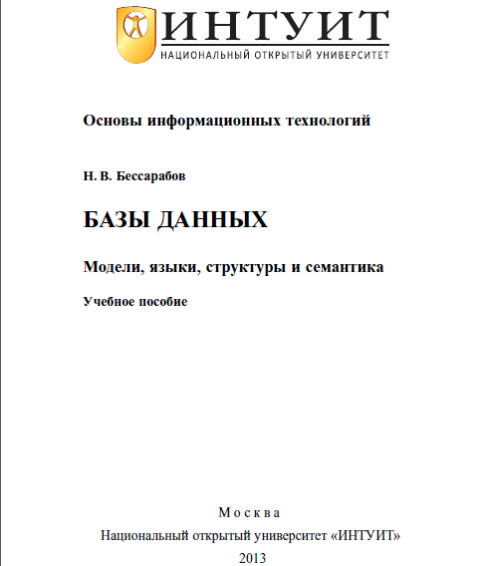
Обеспеченность литературой
(100 экз.)
+ сайт ИНТУИТ
Учебное пособие: www.intuit.ru (HTML, .fb2).
Слайды лекций рассчитаны не только на представление материала во время лекций, но представляют почти полный конспект.
© Бессарабов Н.В. 2020

Slide 8
Цели лекции
Дано предварительное определение базы данных.
Вначале выясняется что такое “данные”, их “семантика” и
“прагматика”. Рассматриваются наборы записей. Определяются поля
записей, наборы допустимых значений полей, называемых доменами, и
схемы (типы) записей. Базы данных определяются как
структурированные собрания записей, обладающие свойством
сохраняемости и, может быть, свойством самоописания.
Во второй части изучены условия, определяющие допустимые
значения данных. Их называют ограничениями целостности.
Определяются модели данных и системы управления базами данных. Определяются уровни структурированности данных.
В третьей части лекции БД рассматриваются как модели бизнеса.
Именно с этих моделей начинается проектирование информационных
систем, через отображения в них определяются некоторые семантики
данных. С некоторыми понятиями, например, с аномалиями, просто
невозможно разобраться до конца, не учитывая этот аспект.
Завершается изложение схемой Захмана, задающей возможные
модели бизнеса, и выделением тех моделей, которые мы будем изучать.
Не смущайтесь, если что-то пока останется не выясненным до конца.
© Бессарабов Н.В. 2020
Notes:
Замечание о заключительной части лекции (слайды 30-34):
Она содержит словарь и фрагмент онтологии, позволяющий в первую очередь уточнить связи
между основными понятиями, введенными в лекции. Предполагается, самостоятельная работа
студента со словарем и онтологией.
Следует помнить, что и словарь и онтология могут отражать не профессиональные знания,
а уровень достигнутый нами на текущем этапе. Поэтому не стоит откладывать работу с третьей
частью до экзамена. К этому времени Ваши знания в области баз данных должны существенно
измениться.

Slide 9
Часть1.
Данные, их синтаксис, семантика и прагматика
Здесь даются предварительные определения,
необходимые для быстрого вхождения в тему.
Под “базой данных” временно будем понимать
любое (и не обязательно электронное) средство для
хранения информации.
© Бессарабов Н.В. 2020

Slide 10
Понятие данных
Данные – это представление фактов о предметной области информационной системы в виде структуры, состоящей из знаков.
Вопрос: Если имеются данные по какому-то объекту, процессу, то что ещё, кроме них, может понадобиться?
Вариант вопроса: Разве в базе данных имеется что-либо кроме этих самых данных?
Ответ: Много чего. Данные должны кем-то или чем-то распознаться, а затем интерпретироваться. Сами по себе они не могут быть использо-ваны. Нужны семантики, то есть смыслы (интерпретации) данных, и прагматики, отражающие отношение интерпретатора к данным.
Уже для восприятия данных нужно представлять, какие знаки будем воспринимать. Иначе говоря, уметь распознавать эти знаки и как-то представлять систему знаков.
Пример: Пусть имеется знак: I
Можете без дополнительной информации сказать, что это: черта, заглавная буква латиницы, или римское число 1? Если, например, ожидается римское число, то неоднозначность восприятия отпадает.
Прагматику можно понимать как выбор одной из возможных семантик.
© Бессарабов Н.В. 2020

Slide 11
Примеры: семантики и прагматики
Пример: (анализ семантики по косвенным признакам): На вступительных экзаменах в вуз преподаватель, не получив ответа, просит студента хотя бы прочесть выражение вида 2xy²+… и получает совсем неожиданную (для преподавателя) интерпретацию “два ху и два наверху”.
Разве не понятно, насколько абитуриент разобрался с многочленами, какой семантикой (смыслом) для него обладает запись “2xy²+… ” ?
Пример: Табло на здании банка – запись с тремя полями
Интерпретатор – человек. Некоторые варианты прочтения:
Человек не знает, что такое валюта и как её обменивать. Ответ: “?”
Знает, но интересуется только покупкой долларов (такая у него прагматика). Ответ: “Сегодня здесь продают доллар США за 65 рублей”. Здесь использована уже другая семантика.
Знает, что такое маржа и что она характеризует. Ответ: ”3 рубля. А вчера было…Ожидание обмена валюты банком … (повышается/ понижается)”. Здесь третья прагматика и задаваемая ею семантика.
Заметьте, что в последнем варианте для интерпретации потребовались дополнительные данные.
USD | 62.00 | 65.00
© Бессарабов Н.В. 2020

Slide 12
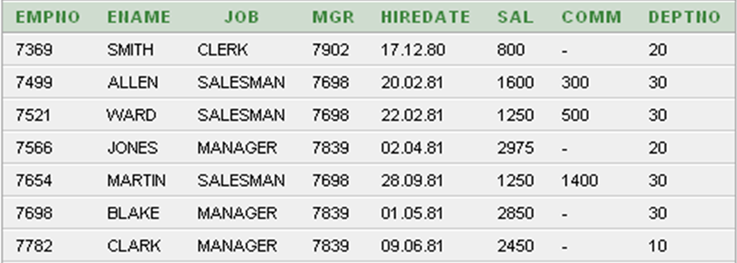
А причём здесь базы данных?
По таблице «Сотрудники» определите количество сотрудников работающих в отделе №30
Так, как следует назвать или охарактеризовать эту таблицу? Дайте текст названия или комментария одной фразой. Название может быть кратким, например, emp, но смыслы данных должны быть выявлены.
А можно ли использовать эту единственную таблицу как базу данных Human Resouces?
Попробуйте определить понятие “посетитель сайта” и задайте его атрибуты.
© Бессарабов Н.В. 2020

Slide 13

Синтаксис, семантики и прагматики (2/2)
Означаемое
Озна-чаемое
Предмет, процесс или представление о нём
Morris Ch. W. Foundations
of the theory of signs. - Chicago, 1938.
Источник: http://niv.ru/doc/communications/pocheptsov/126.htm
Семантики
Элемент данных, или знак
Синтактика
Прагматики
Др. эле-менты данных
Интер-претатор
Синтактика включает синтагматику (это сочетаемость знаков) и парадигматику (строение языковых единиц)
Примеры на доске с темпоральными данными
© Бессарабов Н.В. 2020

Slide 14

Уточнения к предыдущему слайду
Стрелки на предыдущем слайде это скорее некоторое соответствие, не всегда чётко определённое. Их не следует связывать с какими-либо математическими конструкциями.
Означаемое может трактоваться двояко:
-- как денотат, то есть класс структур, предметов, явлений
обозначаемых знаком; денотат соответствует объёму понятия в логике;
-- как десигнат, идеальный объект, обозначенный данным знаком;
Существуют так называемые пустые понятия, имеющие десигнат без денотата, например, «русалка».
Эти уточнения необходимы потому, что терминология в изучаемой нами области баз данных и, особенно, моделей бизнеса, как и во многих других, используется весьма фривольно. Часто под одним названием в разных частях одного документа имеются совсем разные вещи и наоборот, одно называется разными именами.

Slide 15
Пример
Пример 1: Дана таблица с именем “Сотрудники” и шапкой
Что хранится в таблице? Каков смысл данных?
Оказывается, в нынешнем виде таблица бессмысленна.
Как в этом убедиться?
Отобразим таблицу (это наш знак) на модель бизнес-процессов (это у нас обозначаемое – денотат). Замечаем, что в бизнесе нет ничего вечного. Сотрудника сначала не было, затем его приняли, а далее может быть перевели, и не один раз, потом уволили, снова приняли и т.д. Наша таблица этого никак не отображает и потому бессмысленна, но не совсем!
Замечаем, что стоит попробовать как-то привязаться к дате или отрезку времени. Например, если заменить название, скажем, на словосочетание “Сотрудники на 20.02.2020”, некоторый смысл появится.
Замечание: позже вы увидите, что очень много проблем с выявлением смыслов связано именно с темпоральными данными.
Табельный_номер | ФИО | Должность | Заработная плата

Slide 16
Как описать базу данных
База данных определяется:
тем, какие данные в ней хранятся, и какие ограничения на них поддерживаются;
какой синтаксис, какие семантики и прагматики используются;
тем, как хранятся данные;
тем, что и как спрашивают (или могут спросить);
как интерпретируются результаты выборки;
тем, кто, при каких условиях и когда может спрашивать.
Пример: Собрание книг со следующими особенностями:
отдано на ответственное хранение без права чтения;
книги на полках расположены бессистемно;
книги на полках расположены по возрастанию инвентарных номеров и снабжены каталогом, в котором карточки расположенные по темам;
имеется поисковая система, позволяющая вести поиск данных в заглавиях и/или в текстах книг;
имеется система организации и учета выдачи книг.
Замечание: варианты отличаются и прагматикой, и семантикой данных.
© Бессарабов Н.В. 2020

Slide 17
Поля, записи, наборы записей
Данные часто хранятся в виде записей.
Записью в базах данных называют минимальную уникально идентифицируемую единицу независимого хранения данных, образованную иерархией полей.
Поле записи – именованный элемент данных, являющийся частью структуры записи базы данных или файла.
Обычно, но не всегда, поля типизированы.
Значения полей называются элементами данных.
Для уникальной идентификации записей можно выделить одно или несколько полей в качестве ключей. Могут создаваться специальные идентификаторы не имеющие смысла в предметной области.
Схема записи -- это описание внутренней структуры записи. Схема записи определяет связную последовательность полей, образующую дерево.
Замечание 1: В базах могут храниться данные, которые не удобно представ-
лять типизированными записями. Это картографические, мультимедийные
и другие слабо структурированные или неструктурированные данные.
Замечание 2: Мы будем рассматривать только данные представляемые
записями.
© Бессарабов Н.В. 2020
Notes:
Обратите внимание на то, что рассматривается достаточно общий вариант понятия “запись”.
Не всегда он может быть реализован в базе.

Slide 18
Примеры записи, схемы записи
Пример: Запись “сотрудник”, с полем “адрес”
сотрудник(1101, Пирогов Олег Николаевич, лаборант, 2000,
адрес(350033, Россия, Краснодар, Ставропольская, 140, 5))‏
Схема записи “сотрудник”:
сотрудник
таб_номер
ФИО
должность
зарплата
адрес
индекс
страна
город
улица
дом
квартира
Теперь понятно, почему мы говорили: запись -- это иерархия полей
© Бессарабов Н.В. 2020

Slide 19
Типы данных
Разделим типы данных на три группы:
Простые типы данных.
Структурированные типы данных.
Ссылочные типы данных.
Простые, иначе атомарные, или скалярные типы данных
не обладают внутренней структурой. К простым типам
относятся как минимум:
строковые (с переменной и фиксированной длиной),
численные (целый, вещественный),
денежный (вещественный с двумя знаками после десятичной точки),
интервальные типы (дата, время, временные метки),
перечислимые типы.
Замечание: Не повезло в базах логическому типу. Очень часто он
отсутствует. Поэтому приходится представлять его, например,
символьным типом со значениями 1 как true и 0 как false.
© Бессарабов Н.В. 2020

Slide 20
Сложные структуры данных
Структурированные типы данных образуются из составляющих
компонентов, которые, в свою очередь, могут быть структурированы. Наи-
более распространены структурированные типы: массивы и записи.
Пример: Структурированный тип данных запись «адрес»,
рассмотренный ранее на слайде 13
сотрудник(таб_номер, ФИО, должность, зарплата,
адрес(индекс, страна, город, улица, дом, квартира))‏
Ссылочные типы данных используются в объектных базах для
определения ссылочных атрибутов, представляемых так называемыми
объектными ссылками (OID и OREF). Пока мы подобными конструкциями
не занимаемся.
Обратите внимание на то, что данные любых типов, за исключением
структурированных, воспринимается как единое и неделимое целое.
У данных структурированных типов такими неделимыми элементами
являются листовые элементы дерева типа.
С точки зрения пользователя или других программ эти “неделимые”
элементы могут иметь свою структуру, но система управления базами
данных не может воспринимать её детали.
© Бессарабов Н.В. 2020

Slide 21
Домены
Домен можно считать уточнением типа данных. Домен
определяет подмножество значений некоторого типа
данных имеющих определенный смысл.
Домен должен иметь уникальное в пределах базы
данных имя. Определяется он на некотором типе данных
или на другом домене. Домен характеризуется условием,
выделяющем подмножество данных описываемого домена.
Пример: Домен “возраст человека” характеризуется условием
(возраст>0 и возраст<120).
На этом домене с помощью условий
(возраст>21 и возраст< 45)
можно определить домен “возраст сотрудника охранного
предприятия”.
Замечание: К сожалению, в существующих системах
управления базами данных домены не поддерживаются.
© Бессарабов Н.В. 2020

Slide 22
Структура набора записей
Набор записей
А как связываются
наборы записей?
схема записи
ФИО
Адрес
Телефон
Имена полей
Текст(20)‏
Текст(35)‏
Текст(12)‏
Типы полей
данные
Иванов И.И.
Ставропольская 149
1-111-111
Запись 1
Петров П.П.
Ставропольская 153
2-222-222
Запись 2
…
Домены задают ограничениями
целостности
© Бессарабов Н.В. 2020

Slide 23
Схема базы
Вспомним, что схема записи это описание ее структуры.
Описание базы или ее фрагмента принято называть схемой
базы/фрагмента. Некоторые наборы записей в схеме базы могут
быть связаны. Поэтому в схему базы включаются связи,
представляемые как часть схем связываемых записей, либо
отдельным описанием.
Пример: в двух наборах записей “сотрудник” и “отдел” со схемой
сотрудник(табельный_номер, ФИО, должность, таб_ном_начальника, зарплата, комисионные, номер_отдела)‏
отдел ( номер_отдела, название_отдела, город)‏
свяжем эти наборы записей через поля “номер_отдела”, имея в виду,
что у каждого сотрудника в поле “номер_отдела” должен стоять
номер отдела, который имеется в одной из записей набора “отдел” и
не может быть номера, не указанного в одной из записей набора
“отдел”. Остается добавить схему связи:
связь_сотр_отд(сотрудник.номер_отдела, отдел.номер_отдела)‏
При моделировании реальных объектов бизнеса, следует уточнить
многие подробности, например, как-то указать, что в отделе может не
быть сотрудников, что один сотрудник не может работать в двух отделах
и т.д. Этими ограничениями целостности мы займёмся позже.
© Бессарабов Н.В. 2020

Slide 24
Данные и метаданные
Метаданные это данные специального вида, которые описывают
структурные свойства всех или части хранимых данных. Часть метадан-
ных – комментарии – интерпретируется только человеком. Остальные
данные «понятны» транслятору и, может быть, человеку. Поскольку
какие - то метаданные имеются всегда, база самодокументирума.
Понятно, что схема базы -- это существенная часть её метаданных.
Метаданные представляют часть семантики “основных” данных,
зависящую от принятой модели данных и особенностей реализации
базы.
© Бессарабов Н.В. 2020

Slide 25
Пример. Данные и метаданные
Данные содержатся в двух таблицах. Таблица T1 приведена ниже,
таблица Т2 на этом слайде не показана.
T1:
Часть метаданных может быть записаны в двух таблицах.
M1 содержит перечень таблиц, M2 – перечень столбцов
M1: M2:
ФИО
Адрес
Телефон
Иванов И.И.
Ставропольская 149
2-111-111
Петров П.П.
Ставропольская 153
2-222-222
В М1 и М2 не все метаданные
Ном_таб
Имя_таб
Ном_таб Ном_столб Имя_столб
1
T1
1 1 ФИО
2
T2
1 2 Адрес
1 3 Телефон
2 1 Назв_отдела
Замечание: К метаданным относятся типы, комментарии, ограничения целостности и много других видов данных.
© Бессарабов Н.В. 2020

Slide 26
Степени структурированности данных
Будем считать, что записи сгруппированы в некоторые агрегаты,
которые здесь будем называть наборами. Выделение агрегатов
определяется степенью сходства семантики объединяемых записей.
Пример 1: Наборы записей <Номер, ФИО, Должность> и <Номер, ФИО,
Дата_рождения, Хобби> можно объединить в набор «Человек».
Пример 2: не очень осмысленное объединение наборов записей «про
человека» и «про морковку».
Если метаданные набора применимы ко всем входящим в него
данным, а метаданные схемы ко всем элементам схемы, то
соответствующая модель данных называется структурированной.
Заметим, что учётные данные почти всегда хорошо структурированы.
Если метаданные не обязательны для части данных, модель
называется полуструктурированной.
Модель, в которой метаданные могут описывать только одну запись
или только некоторые записи наборов или только некоторые компоненты
входящих в них записей, называется неструктурированной.

Slide 27
Что такое база данных (устаревшее, узкое и неполное псевдоопределение)‏
Теперь будем понимать под базой данных (БД) собрание
записей, обладающее следующими свойствами:
Записи интегрированы в некоторые структуры (наборы,таблицы со связями, деревья, сети, агрегированные структуры и т.д.), описыва-емые схемами.
База обладает персистентностью – она сохраняет данные при выключении питания.
База содержит типы данных, метаданные, ограничения целостности и комментарии (интерпретируемые человеком).
Данные независимы от обрабатывающих их программ. Под независимостью данных от программ понимается возможность создать структуры данных, не обращая внимание на их обработку, а затем написать программные модули, обрабатывающие данные.
Ограничения целостности будут рассмотрены позже.
Важное замечание: В структурированной модели данных начать
работать с данными можно только после определения схемы данных.
В полуструктурированных и неструктурированных моделях схема
изначально может отсутствовать, а затем достраиваться по мере
заполнения данными и постоянно меняться.
© Бессарабов Н.В. 2020
Notes:
Учтите, здесь определен важный, но не единственный вид баз данных.

Slide 28
Пример для самостоятельного решения в аудитории и дома
Составить схему базы для хранения информации об имуществе предприятия. По возможности используйте неструктурированные данные.
Имущество предприятия включает все виды имущества, которые необходимы для осуществления хозяйственной деятельности.
Обычно в составе имущества выделяют материально-вещественные и нематериальные элементы.
К числу материально-вещественных элементов относятся земельные участки, здания, сооружения, машины, оборудование, сырье, полуфабрикаты, готовые изделия, денежные средства.
Нематериальные элементы создаются в процессе жизнедеятельности предприятия. К ним относятся: репутация фирмы и круг постоянных клиентов, название фирмы и используемые товарные знаки, навыки руководства, квалификация персонала, запатентованные способы производства, ноу-хау, авторские права, контракты и т.п., которые могут быть проданы или переданы.
Замечание: Задача решается в аудитории и завершается дома. Можно разделить данные по участникам. Как?
Рекомендация: Старайтесь уменьшить количество сущностей.

Slide 29
Часть 2. Модели данных.
Базы данных и файловые системы.
© Бессарабов Н.В. 2020

Slide 30
Ограничения целостности
Ограничения целостности структурированных данных это
условия специального вида, которые должны выполняться для
некоторого набора записей (хотя бы одного), для некоторой
подсхемы или схемы всей базы данных. Выделяют декларативные
и процедурные ограничения.
Декларативные ограничения описываются при создании схемы
базы на декларативном языке её описания. Например, ограничение
“первичный ключ” (“primary key”) означает, что, задав значения
ключевых полей, можно выбрать запись однозначно.
Процедурные ограничения определяются процедурами
специального вида, называемыми обычно триггерами и реагирующие
на события из некоторого набора. Что-то вроде демонов в Unix.
Процедурные ограничения записываются в специальном
процедурном языке.
Замечание: Ограничения целостности – это ещё один элемент
семантики данных.
© Бессарабов Н.В. 2020

Slide 31
Примеры декларативных ограничений целостности
1. Ограничение “Первичный ключ”
Если имеем дело только с людьми, у которых есть
ИНН, то в наборе записей
Сотрудник (ИНН, ФИО, Должность, Зарплата)
поле “ИНН” может использоваться как первичный
ключ так как значение ИНН уникально.
2. Ограничение типа “Check” (Проверка)‏
В наборе записей
Сотрудник (ИНН, ФИО, Должность, Зарплата, Бонус)
для каждой записи должно выполняться условие
Бонус<0.2*Зарплата
Замечание: Ограничения Check строятся на данных
одной текущей записи.
© Бессарабов Н.В. 2020

Slide 32
Пример процедурного ограничения целостности
Пример процедурного ограничения: В наборе записей
сотрудник(ИНН, ФИО, Должность, Зарплата, Бонус)
предусмотреть изменение поля “Зарплата” только в сторону
уменьшения.
Почему это ограничение не декларативно? Потому, что
назначаемая зарплата в базе данных пока еще не записана и
отношение
“Новая_зарплата” < “Старая_зарплата”
нельзя выразить через данные базы.
Замечание: Поддержание ограничений целостности требует
активности базы и реализуется процедурами работающими
подобно резидентным программам. Вообще, активность базы это
её способность совершать действия сверх непосредственно
указанных ей.
© Бессарабов Н.В. 2020

Slide 33
Модели данных
Определение 1 (М.Р. Когаловский): Модель данных это “система
типов данных, типов связей между ними и допустимых видов
ограничений целостности, которые могут быть для них определены”.
Определение 2 (М.Р. Когаловский): Модель данных это
“метамодель для описания моделей предметной области в среде
выбранной СУБД”.
Таким образом по отношению к данным базы модель данных это
метаметамодель.
Замечание: в обоих определениях не полностью учтена семантика и
никак не учитывается прагматика. Но временно, как рабочие
определения, их можно принять.
Теперь понятно, что к определению базы, данному на слайде 21
следует добавить еще свойство:
База данных создается в рамках одной или нескольких
моделей данных.
Замечание: В современных СУБД число моделей м.б. до 3 -5-ти.
© Бессарабов Н.В. 2020

Slide 34
Три аспекта/слоя модели данных
По Дейту [3], реляционная модель, которая нами будет рассмотрена
в следующих лекциях, состоит из трех частей:
структурной,
целостной,
манипуляционной.
Заметьте, что семантика и прагматика
в этом раскладе в явном виде отсутствуют.
Перечисленные аспекты могут
выделяться в любой структурированной
модели данных, но не всегда реализуются явно.
В наше определение базы (но не модели) данных следует добавить:
способность создавать и поддерживать схемы,
работу с ограничениями целостности,
манипулирование данными.
Забегая вперёд, отметим, что структурная часть реляционной
модели, образуется отношениями и связями между ними. Единственная
структура данных в реляционной модели это описанные выше n-арные
отношения, связанные бедным набором связей типов 1:1 и 1:n.
Семантика в базах данных реализуется как минимум типами данных,
метаданными и ограничениями целостности.
Реляционная модель
Целостная часть
Манипуляционная часть
Структурная
часть
© Бессарабов Н.В. 2020

Slide 35
Файловые системы и базы данных
Для долговременного хранения больших объемов
данных в настоящее время используют файловые
системы и базы данных. И хотя данные в базе хранятся
в файлах, механизмы хранения данных в базе
существенно отличны. Поэтому файловые системы и
базы данных имеют свои области применения.
В первом приближении можно считать, что базы
данных это надстройки над файловой системой,
обеспечивающие работу со сложными структурами
данных без явного использования операций с файлами.
© Бессарабов Н.В. 2020

Slide 36
Системы управления базами данных
Термин: Система управления базами данных (СУБД), в
английском Database Management System (DBMS)‏.
Определение: СУБД это “программная система,
предназначенная для создания и хранения базы данных на
основе некоторой модели данных, обеспечения логической
и физической целостности содержащихся в ней данных,
надежного и эффективного использования ресурсов
(данных, пространства памяти и вычислительных ресурсов),
предоставления к ней санкционированного доступа
для приложений и конечных пользователей, а также
для поддержки функций администратора базы данных”.
(М.Р. Когаловский).
Замечание: Определение устаревшее, но пока достаточное.
Во многих современных больших СУБД используют минимум
три модели данных – табличную, одну из объектных и
иерархическую (обычно для работы с XML). А часто ещё и
многомерную.
© Бессарабов Н.В. 2020

Slide 37
Упрощённое представление базы данных
Схема это структуры данных и связей, огра-ничения целостности
БАЗА
С
У
Б
Д
схема
схема
схема
набор записей
набор записей
набор записей
набор записей
набор записей
набор записей
набор записей
набор записей
набор записей
набор записей
набор записей
набор записей
набор записей
набор записей
набор записей
набор записей
набор записей
набор записей
поля
поля
поля
Запись
© Бессарабов Н.В. 2020
Notes:
Вы, конечно, заметили, что в приведенном рисунке не показаны связи между записями и ограничения
целостности.

Slide 38
Часть 3. База данных как модель бизнеса
© Бессарабов Н.В. 2020

Slide 39
Модельный подход
Под бизнесом в дальнейшем изложении будем понимать любую
деятельность, не обязательно связанную с извлечением прибыли.
Бизнес это набор бизнес-процессов, как-то связанных между собой.
Из-за сложности предметной области модели бизнеса многослойны. При создании информационных систем необходимо построить модель
бизнес-процессов (в UML это как минимум, диаграммы прецедентов,
деятельностей и последовательностей), а затем переходить к
концептуальной модели базы данных. База данных это модель бизнеса,
очевидно, не полная. Но она должна как можно полнее отобразить модель
бизнеса.
Модельный подход очень важен и для студента, изучающего
базы данных, и для постановщика задач создания информационных
систем. Например, при изучении аномалий невозможно разобраться с
ними до конца, не учитывая модельный аспект.
Существуют системы, для управления которыми достаточно
регулировать потоки документов регламентирующих и сопровождающих
бизнес-процессы. Такая документо-ориентированная система в
чрезвычайно упрощённом виде представлена на следующем слайде.
© Бессарабов Н.В. 2020

Slide 40
База данных как модель бизнеса
(пример документарного подхода)‏
Бизнес-процессы
Процесс 1
Процесс 2
Процесс 3
Ограни-че-
ния
Специ-фика- ции
Документ 1.1
Документ 2.1
Документ 3.1
Документ 2.2
Документ 1.2
Документ 2.3
Документ, поддерживающий управление Процессом 3
Документы, поддерживающие управление Процессом 1
База данных
Приложение, реализующее функции информационной системы
© Бессарабов Н.В. 2020
Notes:
В этой схеме не отражены структуры документов, связи между ними, способы преобразования данных
и то, что называется исполнительской дисциплиной.

Slide 41
Процесс моделирования базы данных
Условно выделим этапы процесса моделирования данных предполагая, что модель бизнеса уже имеется:
Первый этап: выбор целей моделирования. Цель определяет сложность модели и возможности дальнейшего изменения модели (рефакторинга).
Второй этап: построение концептуальной модели. Выявляются существенные объекты, исключаются второстепенные. Задаются типы данных и домены. Результат – концептуальная схема модели. Возможно, проводится рефакторинг бизнеса.
Третий этап: создание логической модели.
Четвертый этап: создание физической модели.
Пятый этап: аппаратная реализация.
Концептуальная модель данных описывает данные исходя из требований бизнеса и теоретически может никак не учитывать последующие реализации. Правда, в жизни всё сложнее и хороший постановщик задачи учитывает возможности будущих реализаций.
Логическая (даталогическая) модель представляет схему данных для реализации в СУБД некоторого класса, например, в табличных.
Физическая модель реализуется в конкретной СУБД.
Аппаратная реализация учитывает особенности платформы, на которой реализуется база данных.
В современных технологиях разработки эти этапы могут выполняться не последовательно!
© Бессарабов Н.В. 2020
Notes:
К введённым здесь понятиям мы вернёмся позже.

Slide 42

Общие требования к моделям
Требования к любым моделям:
адекватность – точное, в некотором смысле, отображение объекта;
полнота – предоставление возможности работать со всей
необходимой информацией;
непротиворечивость;
трудоемкость разработки -- должна обеспечить реализацию в рамках выделенных ресурсов (денег, имеющихся кадров, выделенного времени и программных средств).
Разработка модели это разновидность инженерных задач, для которых характерна невозможность достижения оптимума по всем параметрам одновременно. Поэтому любое приемлемое решение – это некоторый набор допустимых компромиссов.
Замечание: справиться со сложностью системы можно используя декомпозиции и расслоения моделей. На следующем слайде представлена трёхуровневая модель ANSI/ISO.

Slide 43

Трёхуровневая модель ANSI
Бизнес
Понятия
Модель бизнеса
(спецификация)
Концепты
Концептуальная модель
Модель ANSI
Логическая модель
Физическая модель
Отображение внешней модели в концептуальную
Отображение концептуальной модели в логическую
Отображение логической модели в физическую
© Бессарабов Н.В. 2020

Slide 44
Трёхуровневая модель (в экземплярах)‏
Внешние уровни
Бизнес
Концептуальная модель
внешние схемы
Концептуальная модель
Логическая модель
Логические модели
Физическая модель
модель 1
модель 2
модель 3
модель 4
…………
Модель n
Внутренние уровни
Физ.
Модель
n.1
Физ.
Модель
n.2
Физ.
Модель 1.1
Физ.
Модель
n. …
Физ.
Модель
n.m_{n}
Физ.
Модель 1.2
Физ.
Модель …
Физ.
Модель1.m₁
Физические модели
Аппаратная реализация
© Бессарабов Н.В. 2020

Slide 45
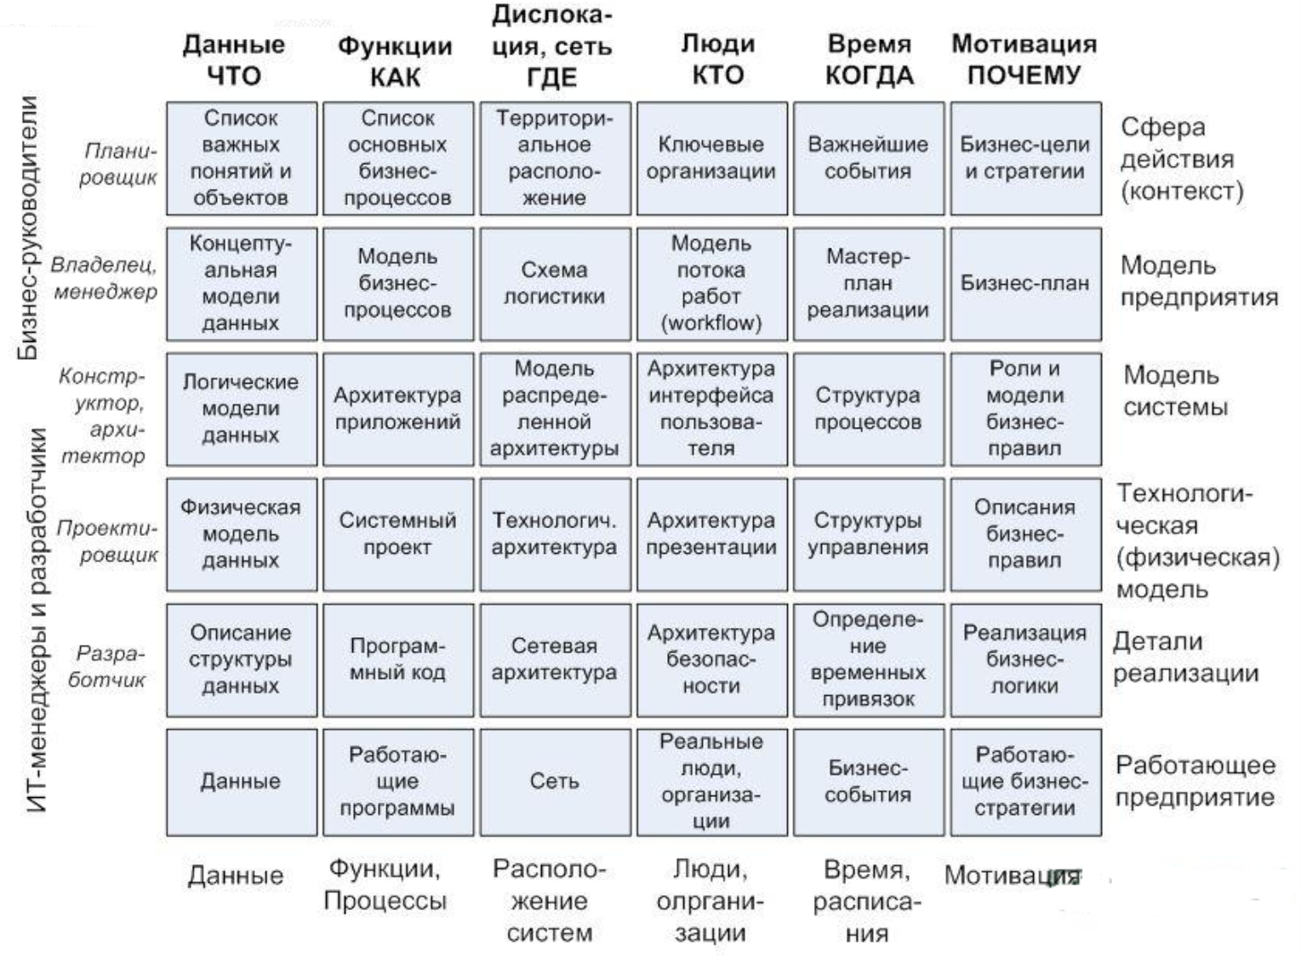
Какие модели описывают бизнес. Схема Закмана
Это наши модели

Slide 46
Аппаратная реализация
Виды памяти используемой базами данных:
Первичная (оперативная) память – емкость до единиц гигабайт. Время обращения десятки или сотни наносекунд (10⁻⁸ – 10⁻⁷ с). НЕ СОХРАНЯЕТ ИНФОРМАЦИЮ ПРИ ПЕРЕРЫВАХ В ПИТАНИИ!!
Вторичная (как правило, жесткий магнитный диск) – емкость от сотен гигабайт до единиц терабайт. Время обращения сотые доли секунды (10⁻² с).
‏ Ожидаемая замена на флеш-память изобретённую в 1984 году
Фудзио Масуокой в компании Тошиба. В наст. время ресурс записи
10-100 тыс. раз. Скорость чтения десятки микросекунд и менее.
Скорость передачи данных 300 - 500 Мбайт/с. Скорость стирания от единиц до сотен мс.
Третичная (массивы дисков магнитных или оптических, другие оптические носители) – емкость практически не ограничена. Время обращения секунды, десятки секунд или минуты. (см. Дартмут. Ун-т)
Свойства современных запоминающих устройств во многом определяют
структуру и функции СУБД.
В соответствии с традицией термин
“память” означает “оперативная память”
© Бессарабов Н.В. 2020

Slide 47
Проблема быстродействия
При работе с немедленно сохраняемыми данными
запросы к базе будут выполняться недопустимо медленно.
Выход из положения: В первичной памяти создается
кэш буферов достаточно большой емкости. Если кроме
информации используемой в данный момент удается
извлечь информацию, которая понадобится в
ближайшем будущем, и сначала искать информацию в
кэше, то число обращений к диску резко сократится.
Показатель
Hit_ratio = (число_обращений_в_кэш)/(число_обращений_к_данным)
должен быть как можно ближе к 1, например >>0,95.
Примечание: В современных СУБД применяется сложная
система буферов.
© Бессарабов Н.В. 2020

Slide 48
Заключение
Что Вы должны освоить прослушав эту лекцию:
Общие представления о синтактике, семантике и прагматике
Понятие “запись”. Схемы записи. Наборы записей.
Классификация типов данных
Понятие “домен”
Понятия “модель данных”, “структрированные”, “полуструктурированные” и “неструктурированные” данные
Представление о базе данных. Понятие “СУБД”
Схема базы и набора записей. Связи наборов записей
Ограничения целостности, декларативные и процедурные ограничения
Понятия “данные”, “метаданные” и “модели данных”‏
База как модель бизнеса
Модель ANSI
В дальнейшем весь этот материал будет рассмотрен подробнее.
© Бессарабов Н.В. 2020

Slide 49
Литература
1. Когаловский М. Р. Энциклопедия технологий баз данных – М.: Финансы и статистика, 2002.-800 с.
© Бессарабов Н.В. 2020

Slide 50

Справочный материал
© Бессарабов Н.В. 2020

Slide 51
Задачи для решения в аудитории
В таблице emp определите количество сотрудников в отделе №30
Какие данные хранятся в emp? Дайте текст комментария одной фразой.
Определите концепт “посетитель сайта”. Задайте его атрибуты.
© Бессарабов Н.В. 2020

Slide 52

Что полезно изучить в университете и освоить самостоятельно
Любые курсы по Oracle, особенно по SQL, PL/SQL, аналитическим функциям, основам администрирования, Apex. Можно изучать любые “большие” СУБД – DB2, SQL Server, PostgreSQL
Язык и технологии Java, HTML5, CSS3, JavaScript, PHP, Python
XML (XSL, XSLT, Xpath, Xquery, …)
Облачные вычисления, базы данных в облаках
Администрирование баз данных
Технологии программирования (читается не на всех направлениях)
Настоятельно рекомендую:
Принять участие в разработке серьёзного проекта (самое главное!)
Изучать современную алгебру, в том числе теорию категорий, логики, в том числе, неклассические, и теорию систем
Изучать английский язык (проблемы с литературой на русском)
Технологии распределённых систем, особенно блокчейн
Готовиться к сдаче экзамена на сертификат Oracle (SQL, PL/SQL, MySQL, Java) или других “больших” СУБД.
© Бессарабов Н.В. 2020

Slide 53
Модели и метамодели
Онтологии
RDF
OWL
Белым выделены модели, рассматриваемые в основном и продвинутом курсах баз данных
Остальное должно изучаться в
других дисциплинах
Модели данных
Реляционная и табличная
Объектная/объектно-реляционная
Иерархические (в основном XML)
Временн'ые
Многомерные
Ключ-значение
Графовые
Интерфейсы пользователя
Модели HTML, XML
Объектные модели
Объектно-реляционная модель
Модели обмена данными
NoSQL
Модели представления данных в памяти
Интерфейсы обмена
между системами
© Бессарабов Н.В. 2020

Slide 54
Сколько языков программирования нужно знать для работы с ИС?
Пример Oracle. Сейчас и 20 лет назад.
1995 год
Сейчас
SQL
PL/SQL или TSQL
SQL*Plus
C/C++
HTML
JavaScript
PHP
SQL
PL/SQL или TSQL
SQL*Plus
C/C++
HTML
JavaScript + пакеты
PHP
8. Язык Java + технологии
9. XML (XSL, XPath, Schema, RELAX NG,
XQuery, XMI)
10. Ruby (+ Rails) ??
11. Языки для представления семантики
(RDF, OWL, …)
12. Языки, специфичные для предметной
области (DSL, MDA) ??
© Бессарабов Н.В. 2020

Slide 55
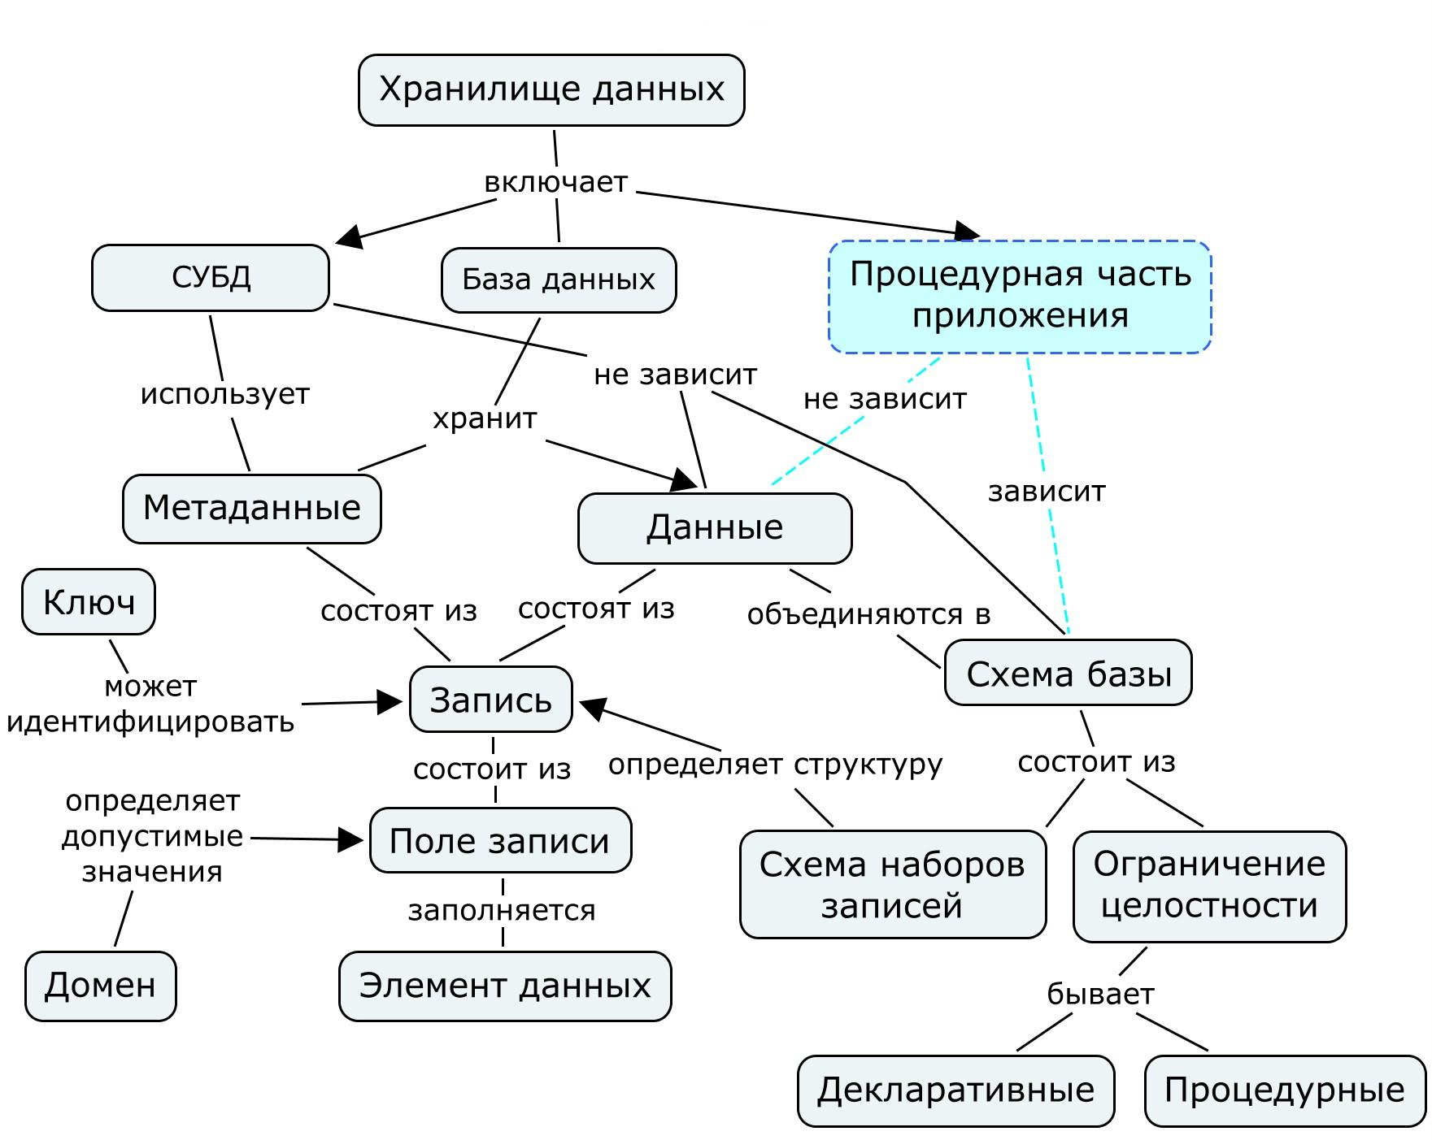
Основные понятия баз данных
Термин “хранилище” употреблён не в традиционом смысле
Сравните связи поня-
тий “СУБД” и “Проце-
дурная часть прило-
жения”
Соотношения понятий “данные”, “семантика” и “прагматика” см. слайд 10
© Бессарабов Н.В. 2020
Notes:
Понятие “процедурная часть приложения” выделено цветом потому, что в начальной части курса мы ею
не занимаемся. Да и в дальнейшем изложении мы в основном будем интересоваться самой базой и, в меньшей
мере СУБД. Программирование приложений будет рассматриваться позже в некоторых дисциплинах
специализации.
Обязательно найдите по диаграмме отличия в отношениях СУБД и процедурной части приложения, с одной стороны,
и данными и схемой базы, с другой.
Понятие “модель данных”, требующее дополнительного изучения, на диаграмме не представлено.

Slide 56
Словарь студента (1/4)‏
База данных - собрание записей, обладающее следующими свойствами:
записи интегрированы в некоторые структуры;
база как правило содержит метаданные;
база обладает персистентностью (способностью к сохранению);
данные независимы от обрабатывающих их программ (для баз не использующих объекты).
Данные – это представление фактов о предметной области информационной системы в виде структуры, состоящей из знаков.
Семантики это смыслы данных
Прагматики, отражают отношение интерпретатора к данным. Прагматика задаёт выбор одной из возможных семантик.
Домен – подмножество значений некоторого типа данных, имеющих определенный смысл.
Записью в базах данных называют минимальную уникально идентифицируемую единицу независимого хранения данных, образованную иерархией полей.
© Бессарабов Н.В. 2020

Slide 57
Словарь студента (2/4)‏
Ключ записи – элемент или множество элементов данных (полей записей), значения которых однозначно идентифицируют один или несколько экземпляров записей этого типа в базе данных.
Метаданные - это данные специального вида, которые описывают структурные свойства данных, хранимых в базе.
Модель данных - это “система типов данных, типов связей между ними и допустимых видов ограничений целостности, которые могут быть для них определены” (М.Р. Когаловский). Составные части модели данных:
структурная часть - то есть типы, отношения и связи между ними;
целостная часть – ограничения целостности;
манипуляционная часть – языки для манипулирования данными и запросов к базе.
Неопределённое значение (NULL) – означает отсутствие заданного значения, но не пустое значение.
Ограничения целостности - это условия специального вида, которые должны выполняться для всей схемы или некоторой подсхемы базы данных. Выделяют:
• декларативные ограничения целостности;
• процедурные ограничения целостности.
© Бессарабов Н.В. 2020

Slide 58
Словарь студента (3/4)‏
Поле записи – именованный элемент данных, являющийся частью структуры записи базы данных или файла.
СУБД - это “программная система, предназначенная для создания и хранения базы данных на основе некоторой модели данных, обеспечения логической и физической целостности содержащихся в ней данных, надежного и эффективного использования ресурсов (данных, пространства памяти и вычислительных ресурсов), предоставления к ней санкционированного доступа для приложений и конечных пользователей, а также для поддержки функций администратора базы данных” (М.Р. Когаловский).
Схема (тип) записи - это описание внутренней структуры записи. Схема записи определяет связную последовательность полей, образующую дерево.
Схема базы – описание базы данных.
Тип данных – именованное потенциальное множество значений данных заданной структуры. Выделяем три группы типов данных:
• простой;
• структурированный;
• ссылочный
© Бессарабов Н.В. 2020

Slide 59
Словарь студента (4/4)‏
Хранилище данных это все, что хранит данные. Хранилище определяется:
тем, что в нем хранится;
тем, как оно хранится;
какие семантики и прагматики используются;
тем, что и как об этом спрашивают (или могут спросить);
как интерпретируются результаты выборки;
тем, кто, как и когда может спрашивать.
Замечание: В этой лекции мы используем нетрадиционное представление о хранилище. В конце курса будет дано традиционное понимание хранилища как источника данных для решения задач анализа данных, в том числе поиска закономерностей, и принятия решений.
Элементами данных называются значения полей.
© Бессарабов Н.В. 2020

